Slide 1

Szükség van-e az országimázs megújítására? A Hungarikumok szerepe az Újra-márkázásban
Karsai Árpád
2013 Május 10

Slide 2
Gondolatmenet
Alapvetés,problémafelvetés
A Magyarország és Budapest márka dilemmái
Esettanulmányok (Hazai fogadóterületek márka aktivitása)
Az előadó propozíciója
Hungary- Planet of Hungaricums

Slide 3
Országmárka építés
A márka segít a döntésben,csökkenti a kockázatot , minőség elvárását adja
A termékek promóciója nem elég
Az országmárka márkaszemélyiséggel bír (Megkülönböztető ,emlékezetes legyen)
A márka értékeket hordoz
A márkáknak piaci értéke van

Slide 4
Országmárka vonások
Inkább többdimenziósok (az országmárkák) mint az árucikkek
Országmárka és ország turizmusának márkája nem azonos
A fogyasztó központú márkavagyonban a márkatudatosság, márkaképzetek,márkahűség igen fontos
Fogyasztóra építő márka vagyon(márkaértéktár).(CBBE)
A promóció a fogyasztóban a „Vágyom rá” érzetet hozza ki (AIDA=Figyelemfelkeltés, Érdek,Vágy, Akció)

Slide 5
Országimázs
(A célzott) Márkaszemélyiség
A meglévő Márkakép
Tudás- Érzelem-Akarás
A fogyasztó döntési folyamata
HIPI
Az agy védekezése
Organikus és csinált képek
Milyen is ez :mi is Magyarország imázsa?
KUTATÁSOK!!!
A Corvinus Konferencia vendégelőadói Magyarországról
Kontextus fontossága

Slide 6
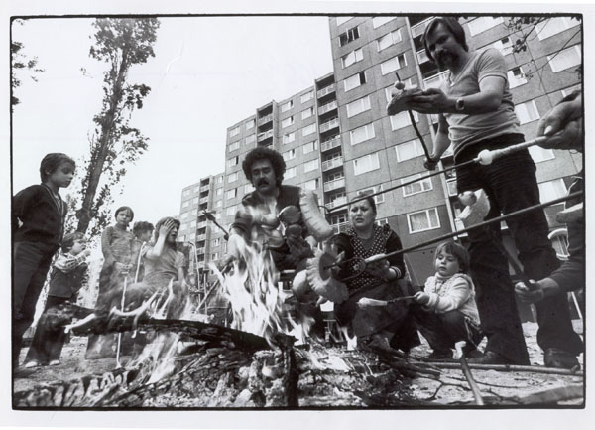
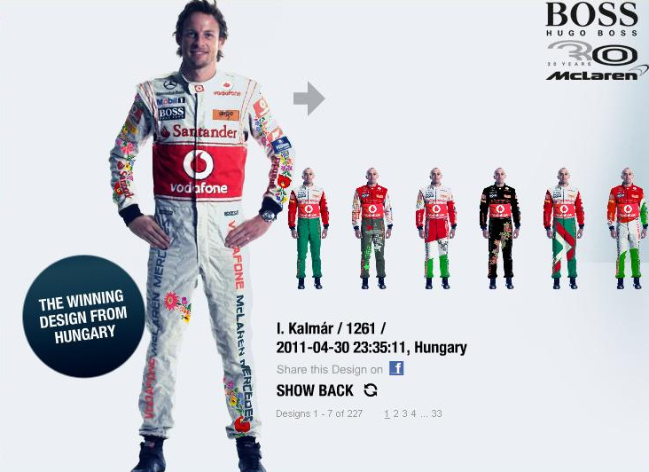
Meglévő imázs
Imázs Ténye(Külső kép)
Akár ilyen is lehet:
Önkép :Vélekedésünk imázsunkról (mit gondolunk , hogy mit gondolnak rólunk)
ELTÉRHET!!!!

Slide 7
Imázs három+1 szög
Hirdetett turisztikai imázs
Önkép (Országé) Külső kép(Turistáé)
Képünk arról ,milyen a külső kép

Slide 8
Az építendő márkaszemélyiség
(A cél)
Legyen a márkát építő országközösség valódi bemutatkozó azonosítója,márkaígéretet hordozó.
az ország értékeit mutató
a hely érzetét hozó
A látogatónak adandó élmény helyiek szerinti lényegét továbbító
hiteles

Slide 9
Márka-családfa- ernyőmárka
Országé
Országos
Turizmusé
Régióké
Helyi márkák

Slide 10
Márkaszemélyiség pillérekkel többelemű, de tömör legyen
SPA
BP
MICE
Kultura
Balaton

Slide 11
Márkahasználati alapelvek
Erősségekre építeni(Kutatás SWOT analízisében feltártak szerint)
A márka hatékonyságot folyamatosan mérni-értékelni!
A stratégia hosszútávú elkötelezettségében gondolkodni

Slide 12
Pozicionálás
Célzott márka
Márka meglévő imázsa
Pozicionálás

Slide 13
Pozicionálás :értéktételezés
(Értékpropozícó )
Márkajegyek , ígéretek kitalálása és lefektetése
(ezek megkülönbözetőek legyenek, ezek:)
Csábítsanak
Kipróbálásra ösztönözzenek
Hosszabb távú élményelőnnyel kecsegtessenek
Azonosulást kiváltóak legyenek

Slide 14
Hungary
Hungary= Planet of Hungaricums

Slide 15
Tényimázs : a kép Magyarországról
Márkánk helyzete
Ez felelősen csak Kutatással látható , de annyi látszik, hogy :nem nagyon látszik (homályos) a kép.
Ápr25 Corvinus Országimázsnap kulcselőadói
vallomása:vegyes,összevissza ,nem markáns kép.

Slide 16
Ki építi az országmárkában lényegi országimázst ?
Kormány
NGM +NFM+FVM
AMC
HITA(korábbi ITDH)
MT ZRT
Önkormányzat
Szolgáltatók(BKV stb)
Lakosság

Slide 17
Célkép :a célzott Imázs
Magyar Turizmus Zrt szakmai munkája :
Professzionális (ahogy a HITA.hu is)
A márkakoncepció 2008 ban készült .(Az NTS-sel koherensen)
Kell-e mégis új ? Igaza van-e a NEXT nek?
?????????????
Márkakoncepció részei | Értékelés(KarsaiÁ)
Márkakoncepció | Jó (Stratégiával koherens)
Pillérek meghatározása | Jó
Szlogen | Gyenge
Logo | Közepes
Vizuális koncepció | Szuper

Slide 18



Korábbi márkakoncepciók
Márkaesszenciák,szlogenek, logo-k,reklám.
Europe’s Hidden Treasure , One of Us, Talent for Entertaining
A 2007 es Újra-márkázás , a pályázat.

Slide 19

2008 előtt

Slide 20
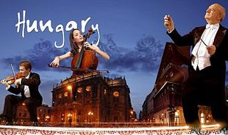
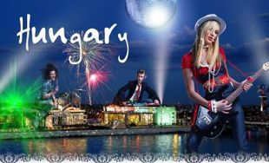
Az új ( 2008 tól folyamatos)
Márkaesszencia, logo,szlogen, képi világ

Slide 21
Márka 2013 ban hogy is áll?
A márka a turizmusstratégián alapul
Nemzeti stratégia régi
Nemzeti Stratégia új
Magasszínvonalú
Budapest stratégia régi
Magasszínvonalú
Kell új stratégia??? Vagy csak meg kellene valósítani 2013 helyett érvényességét kitolni 2020 ig...
Még nincs ☹
Budapest Stratégia új
Még nincs :☹
Kell –e új? Vagy csak meg kellene valósítani és 2010 helyett érvényességét kitolni?

Slide 22
Kell-e új márka ?
Stratégiai alapok (2005-13 NTS) jók
Eddigi márkaépítés jó
Mégis ránkfér egy újramárkázás
Milyen elvek alapján ?

Slide 23
Egyedi,kiugró keresése
SWOT
VRIO modell
Az erősségek tudatosítása t
továbbra is kulcskérdés ,de ...aSWOTOK gyengéje : hosszu lista mik az erősségek, gyengeségek, stb. NA ÉS?
szempontjai a stratégia ,márkaépítés lényegét jobban kihozzák:
Érték (Value)
Ritkaság (Rare)
Utánozhatatlanság (Imitation)
Szervezettség (termékké összeállás)(Organized)

Slide 24
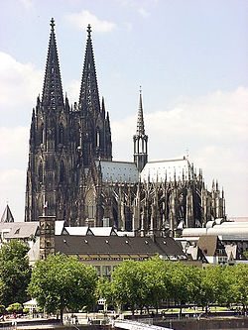
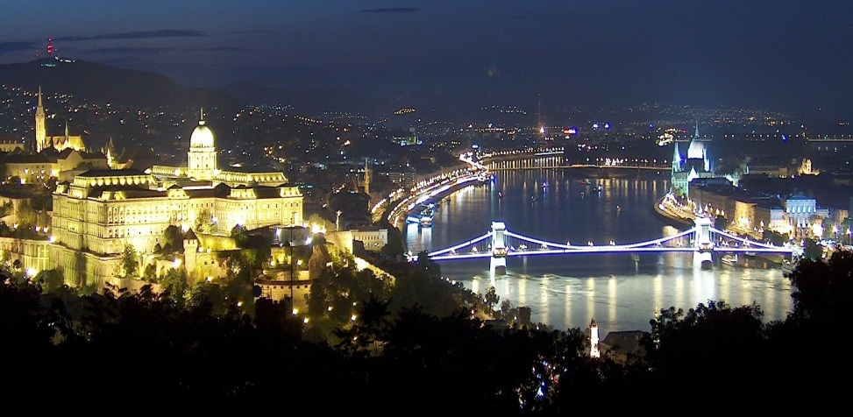
Helyettesíthetetlenség, felcserélhetetlenség
Templomok, Épületek, Tengerpartok HELYETTESÍTHETŐ
Budapesti Duna Panoráma, Hévizi tó, Miskolctapolcai barlangfürdő EGYEDÜLÁLLÓ

Slide 25
Budapest nekiugrott
Régi és új Brand
Régi brand pillérek és értékek
Új
Lenyűgöző dunai panoráma | A látványos BP
Épített örökség sokszínűsége | A hangulatos BP
Izgalmas kulturális pezsgés | A szórakoztató BP
Vizek fürdők városa | A kényeztető BP
Gasztro élmények városa
Dinamikus üzleti központ | A lendületes BP
Az új Stratégia nézete szerint a kép „sokrétű,zavaró”, leegyszerűsíteni,minimalizálni kell ,a Parlament, Lánchíd helyett a DUNA legyen a vezérmotívum a meghajtott kék szalaggal ,mely továbbfűzhető...

Slide 26
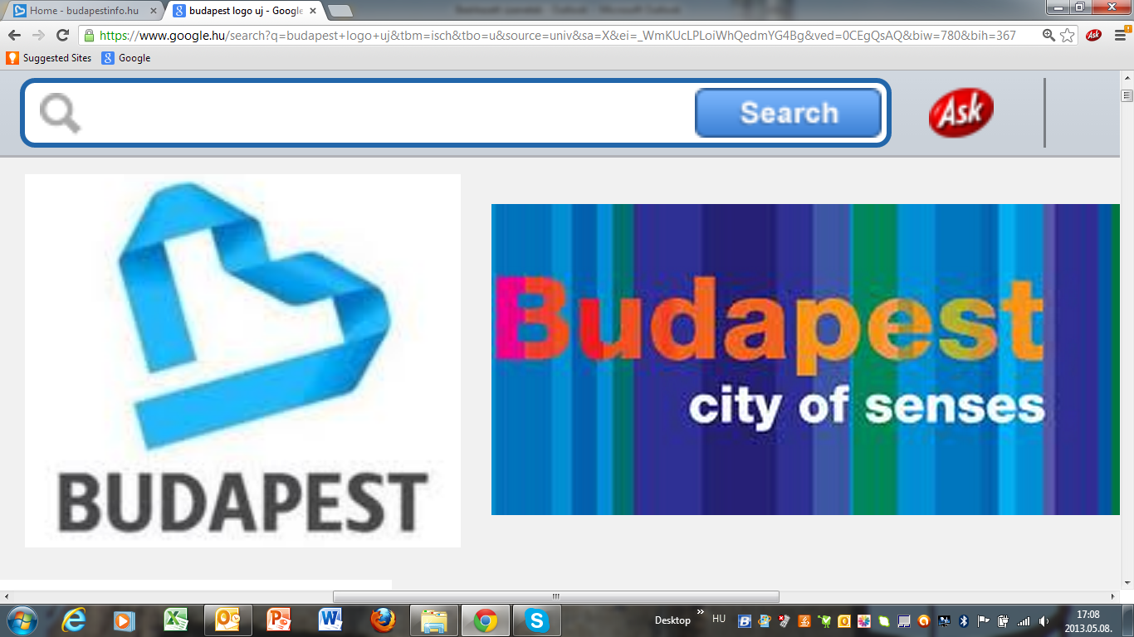
Új és régi logo
ÚJ
Régi

Slide 27
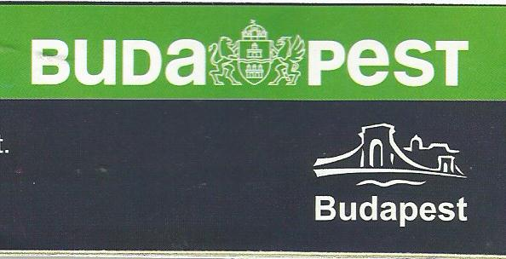
Előző Budapest logo

Slide 28
Hungary mint sikertörténet esély a turisztikai márkák között (Érvek)
Felcserélhetetlen egyedi vonzerők vannak!
Magyarságunk manifeszt értékei a HUNGARIKUMOK versenyelőnyt adnak (még nyelvünk is ilyen)
Szakmai-szellemi potenciálunk az előző kettőt képes készpénzre váltani
Kezdődjön az Újramárkázás Új termékelemmel(Hungarikum)új szlogennel, régi-új logoval, kibővült vizuális koncepcióval.

Slide 29
Szlogan ,logo szerepe korlátai
Hungary ,Budapest
Más országok,városok (márkaalanyok)
Kerülni az általánosságokat!
Georgia Unforgettable Energy and Freedom
Incredible India
Brazil is your destiny
Slovenia –the green place of Europe..
..
..
..
..
Az országlogo megújítása kontinuitáson alapuljon, a fővárosnak új logo kell

Slide 30
Ki ,hogyan, mikor márkázza újra hazánkat ha nincs pénz ???
Delphi módszer
A lakosság (közösség)
Szakemberek köztük a Puczkó Laszlo, Horváth Endre, Vigh Tamás, Kovács Dezső, Brachna J. Szabó Mihály lekérdezése
Díjkitűzés :pályázat :érdeklődést kelt fel a turizmus iránt(gazdaszemléletet), kötődést épít !!!
Az imázselemzés és építés kutatást igényel :kvantitatív,kvalitatív módszerek
Fókuszcsoportos kutatás
Mélyinerjúk
Repertory grid analysis
Delphi módszer stb.

Slide 31
.
„A Delphi módszer kvalitatív kutatási technika, amely a vizsgált témában szakértőnek tekinthető személyek véleményét használja fel. A módszer lényege, hogy egymástól fizikailag távol lévő szakértők ismereteit, véleményeit összesíti és elemzi annak érdekében, hogy egy adott kutatási problémával kapcsolatban minél szélesebb kör tudásán és véleményén alapuló egységes álláspont jöjjön létre. A módszer alkalmazása során kulcsfontosságú, hogy az egyes résztvevők közvetlenül ne kerüljenek egymással kapcsolatba (rendszerint az anonimitásukat is megőrzik, azaz az egyes szakértők nem tudják, hogy rajtuk kívül még ki vesz részt a kutatásban), így ugyanis felszabadulnak a fókuszcsoportok esetében például helyenként jelentkező csoportnyomás alól, vagy nem kell felvállalniuk annak kockázatát, hogy egyéni véleményüket képviselve esetleg konfrontálódniuk kell az adott témakör nagy tekintélyű képviselőivel.”
A Delphi módszer alkalmazásának lehetőségei a turisztikai elemzésekben (Dr.Rácz Tamara)

Slide 32
Újracsomagolás nem elég
Ha termék részben romlott az újracsomagolás
Tartós előnyöket nem hoz.
Rendbe kell tenni a terméket.
Városok , települések létrehoztak korszerű fogadóképességet, turisztikai miliőt, Budapest nem.
Desztinációs menedzsment kell!(Nemcsak szervezet,hanem menedzselést végző szervezet)

Slide 33
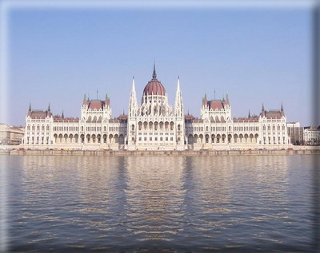
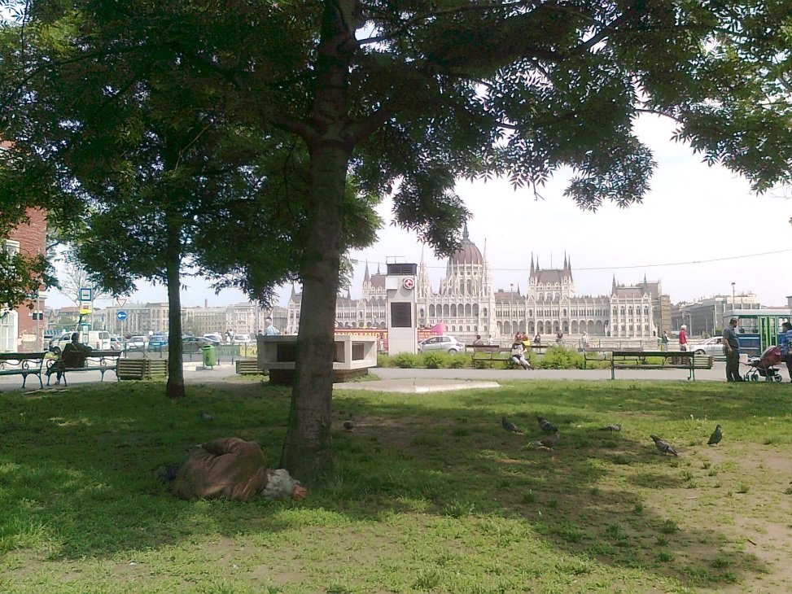
Imázs szerintünk és valójában
Azt hisszük ezt látják
Pedig lehet hogy ezt

Slide 34
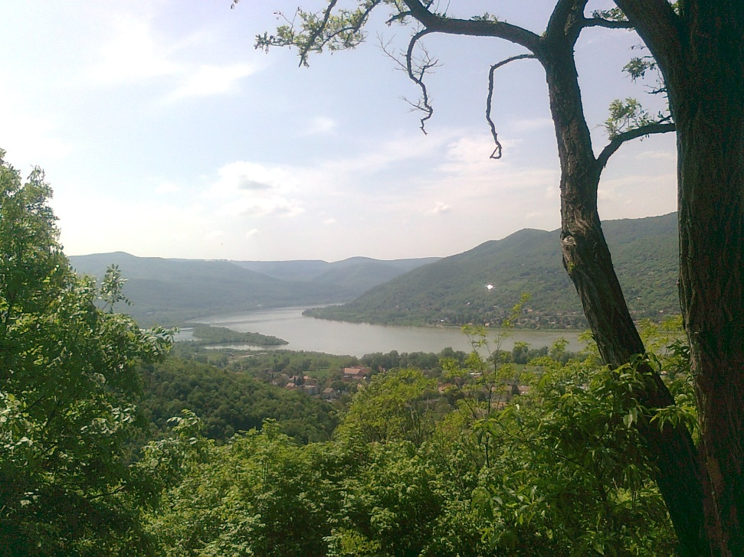
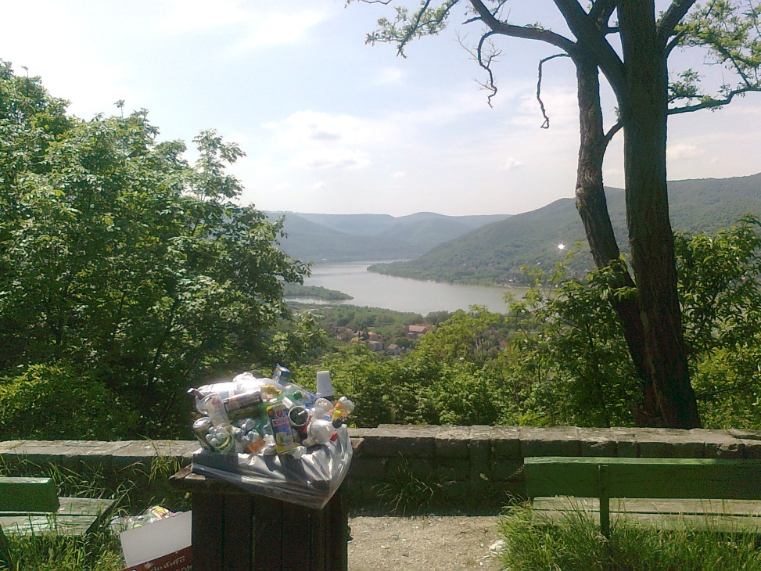
Imázs szerintünk, illetve valójában
Azt hisszük ezt látják
Pedig ezt is

Slide 35
Mit ne ?(Az Origo.hu cikkéről)
Ne akarjunk kicsik lenni
Ne akarjuk nem felturbózni a márkaépítést
Ne akarjuk a hollókői asszonyokat biztosítani affelől , hogy nem maradnak szárazon
A turizmus termékszemléletet igényel nem(csak)
kommunikációs,csomagolási kérdés.

Slide 36
Desztinációs Márka Esettanulmányok

Slide 37
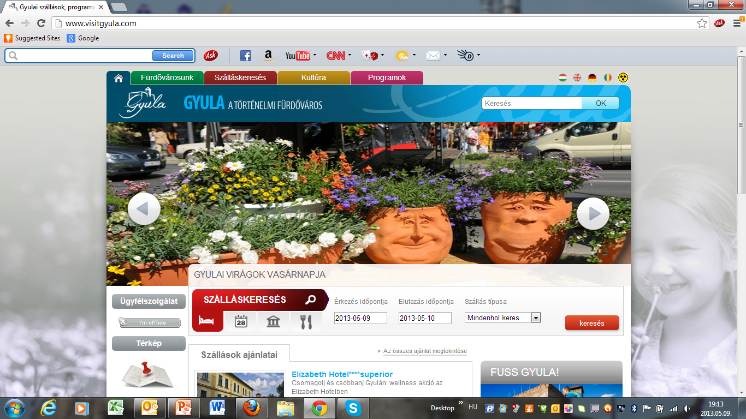
Best practice Gyula,Héviz
Gyula,Hévíz,Gárdony,Szilvásvárad,Gödöllő
Honlap, Logo, Desztinációs kártya (Card)

Slide 38

Felemás :Esztergom
Kiváló logo
Prímás projekt- Város nincs kapcsolat hiánya, nem fenntartható
A turisták özönlenek de nem költenek

Slide 39
Felemás :Szentendre
Nincs logo, nincs szlogen Nem a festők városa
Művésztelep corsoval nincs kapcsolat
Skanzen vihetné a hátán
Római romok betakarva, giccsparádé mátrjoskival
☺Eredmények: QR kódos Info pontok

Slide 40

Értékválság ,márkahiteltelenség:Hollókő
Márkapropozició legyen igaz , őszinte, hiteles
„Live village”????
Unesco vélemény
Elmaradt intézkedések

Slide 41


A TUTSZ Márkapropozíciójából 2008
Copyright TUTSZ Egyesület + HavasWorldwid (Euro RSCG)
Logojavaslat

Slide 42
Befejezésül Karsai Árpád
(SOS BT )szlogenjavaslata
Hungary Brand Pillér Szlogennel, Látványtervvel (Keményfi Gábor Grafikai Studió gabor.kemenyfi@t-online.hu
Felajánlásával a konferencia felé)
A következő slide után köszönöm a figyelmet!
karsai.arpad@chello.hu

Slide 43
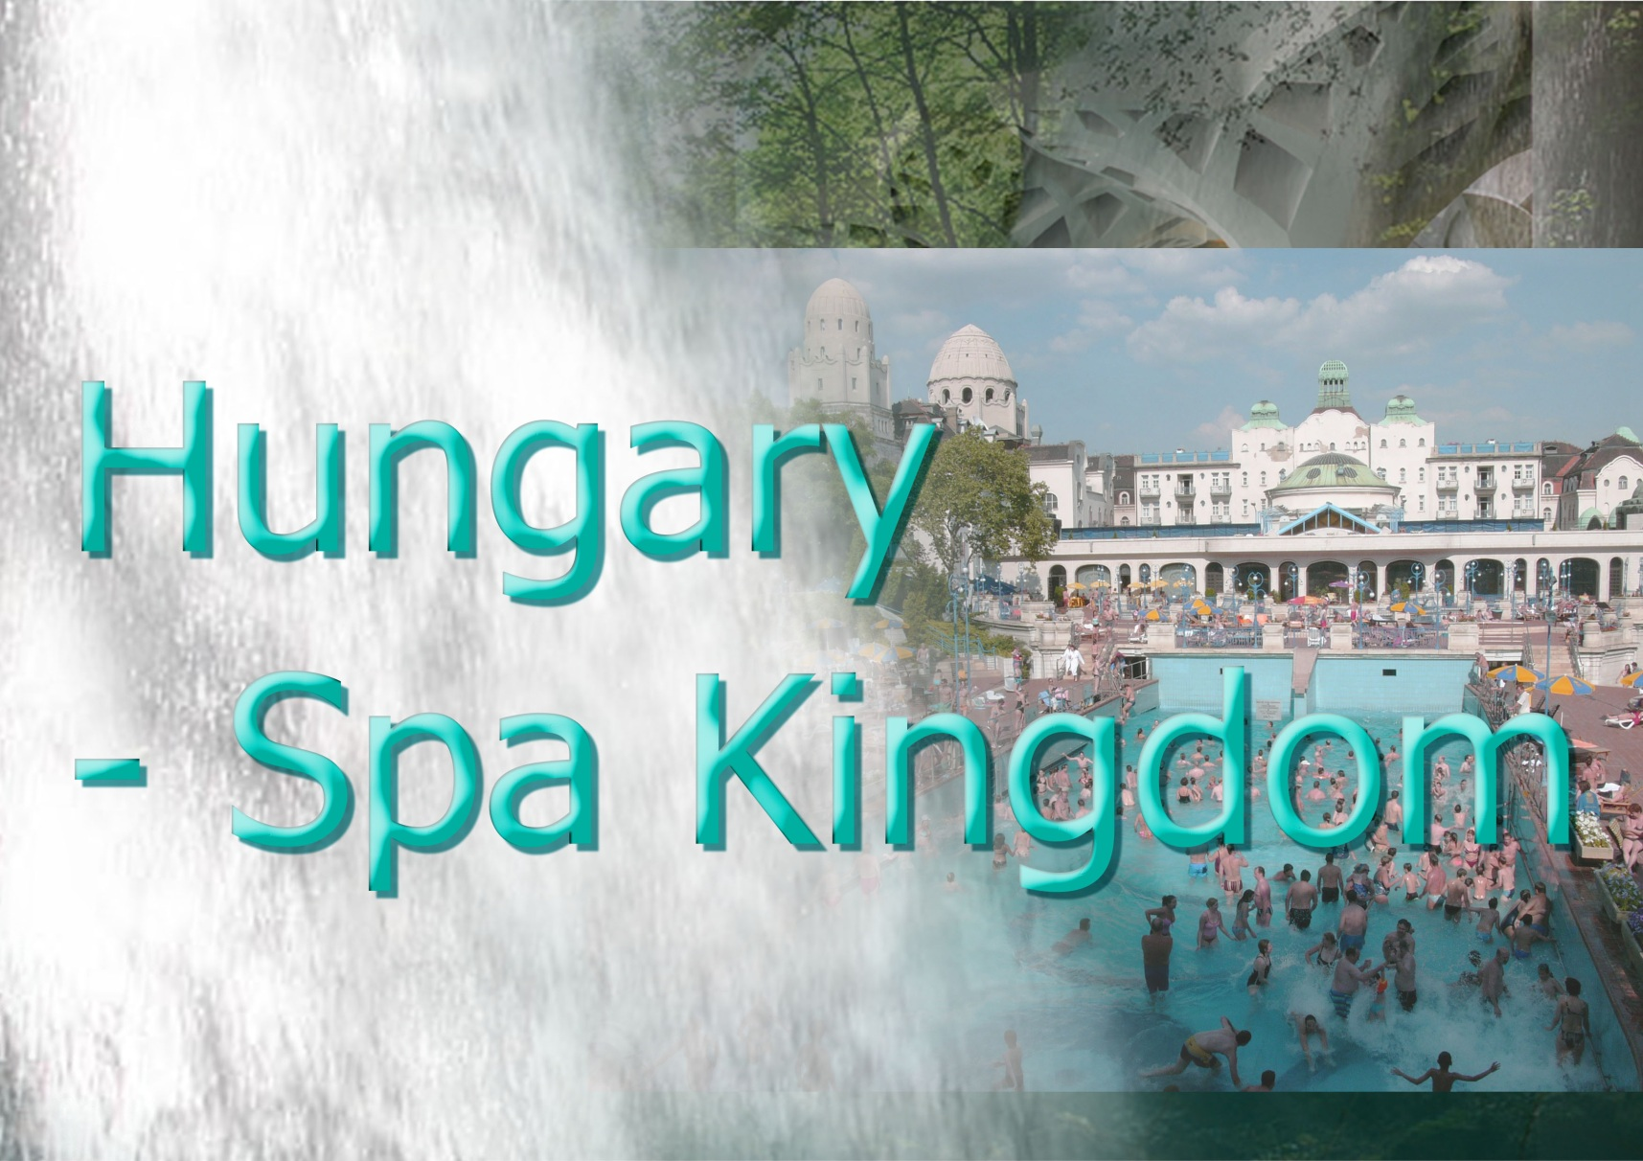
A Hungary brand első prioritása az egészségturizmus

